Slide 1
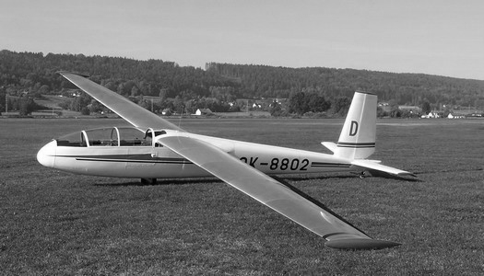
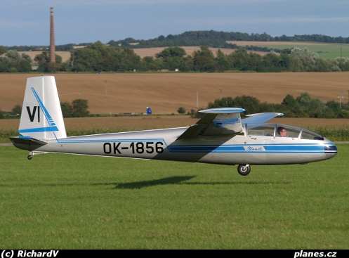
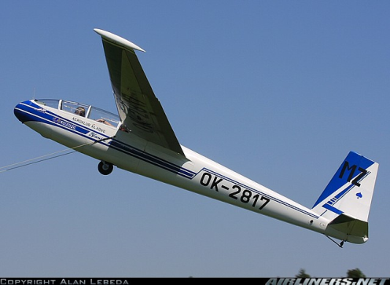
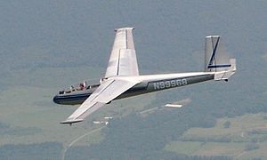
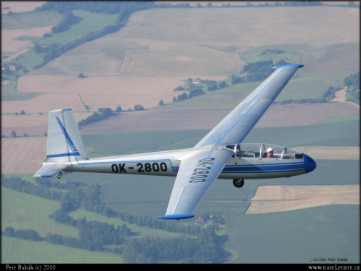
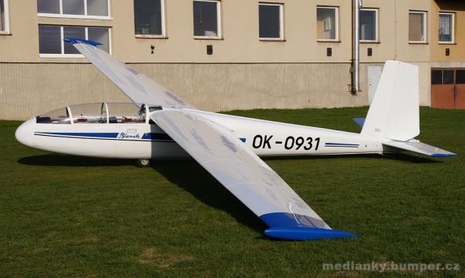
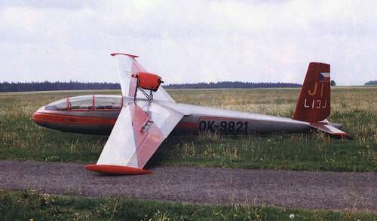
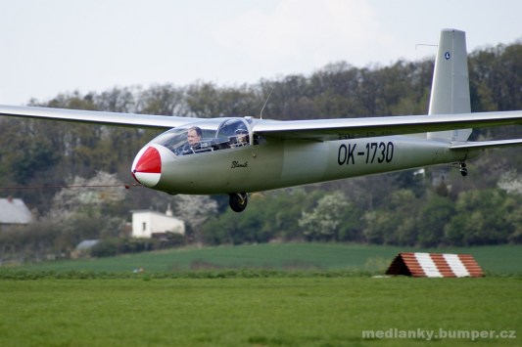
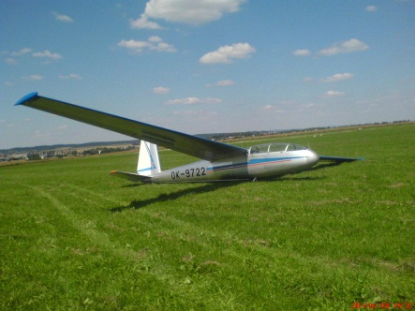
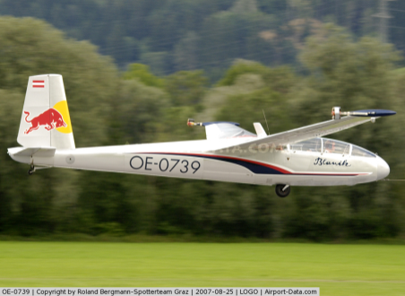
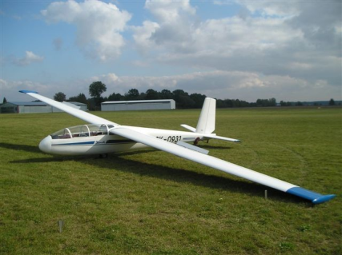
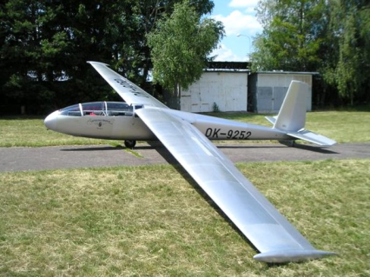
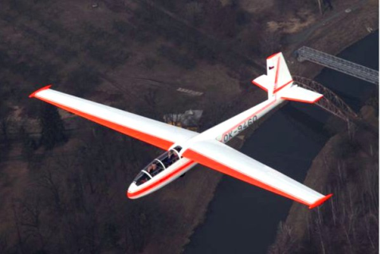
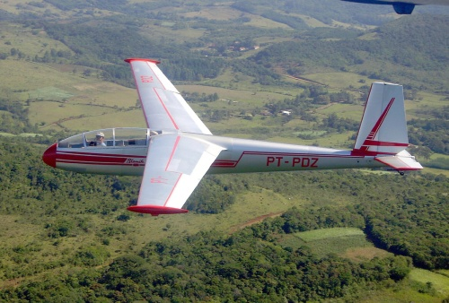
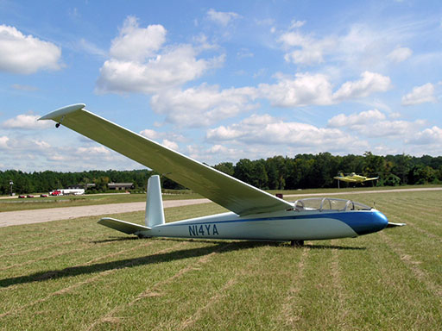
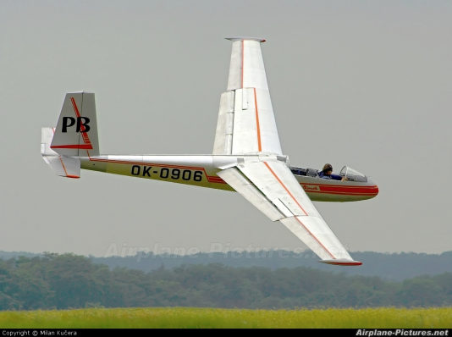
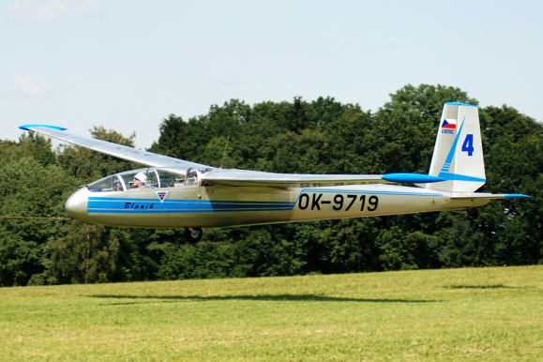
legenda na světovém nebi
Notes:
Jan Marek Gymnázium Chotěboř

Slide 2
Historie
po roce 1945 – potřeba nového dvousedadlového cvičného kluzáku → 1952 ÚV Svazarmu oslovuje konstruktéry
1953 – Karel Dlouhý představuje předprojekt LP-110
1954 – projekt schválen a zahájeny přípravy k výrobě prototypu
březen 1956 – dokončen první prototyp
22. března 1956 v 6³² hod. – první zálet kluzáku OK-6201, pilot Osvald
březen až září 1956 – podnikové zkoušky
do března 1957 doručena do LET Kunovice n. p. dokumentace a zahájení příprav na sériovou výrobu kluzáku L-13
prosinec 1958 - vyroben a zalétán první sériový Blaník OK-61 v. č. 170101
Prodejní cena kluzáku byla vyčíslena na 98.000,- Kčs

Slide 3
únor 1959 – komise Svazarmu přebírá první kluzák → drobné úpravy u dalších kusů
červen 1959 – první aeroklub přebírá nový kluzák (AK Točná, OK-9827)
do konce roku 1959 vyrobeno dalších 118 kluzáků, většina na export převážně do SSSR
do roku 1965, i přes pokles výroby, vyrobeno 852 kusů
1965 – první ukončení výroby
velká oblíbenost kluzáku → rozhodnutí o znovuuvedení do výroby
1966 – obnovena výroba s plánem 140 vyrobených kusů do konce roku 1967
Cena kluzáku vzrostla na 112.000,- Kčs
do roku 1979 – průměrná roční výroba 120 kusů + náhradní díly
1979 – ukončena výroba L-13 Blaník, poslední vyrobený Blaník putoval do Maďarska

Slide 4
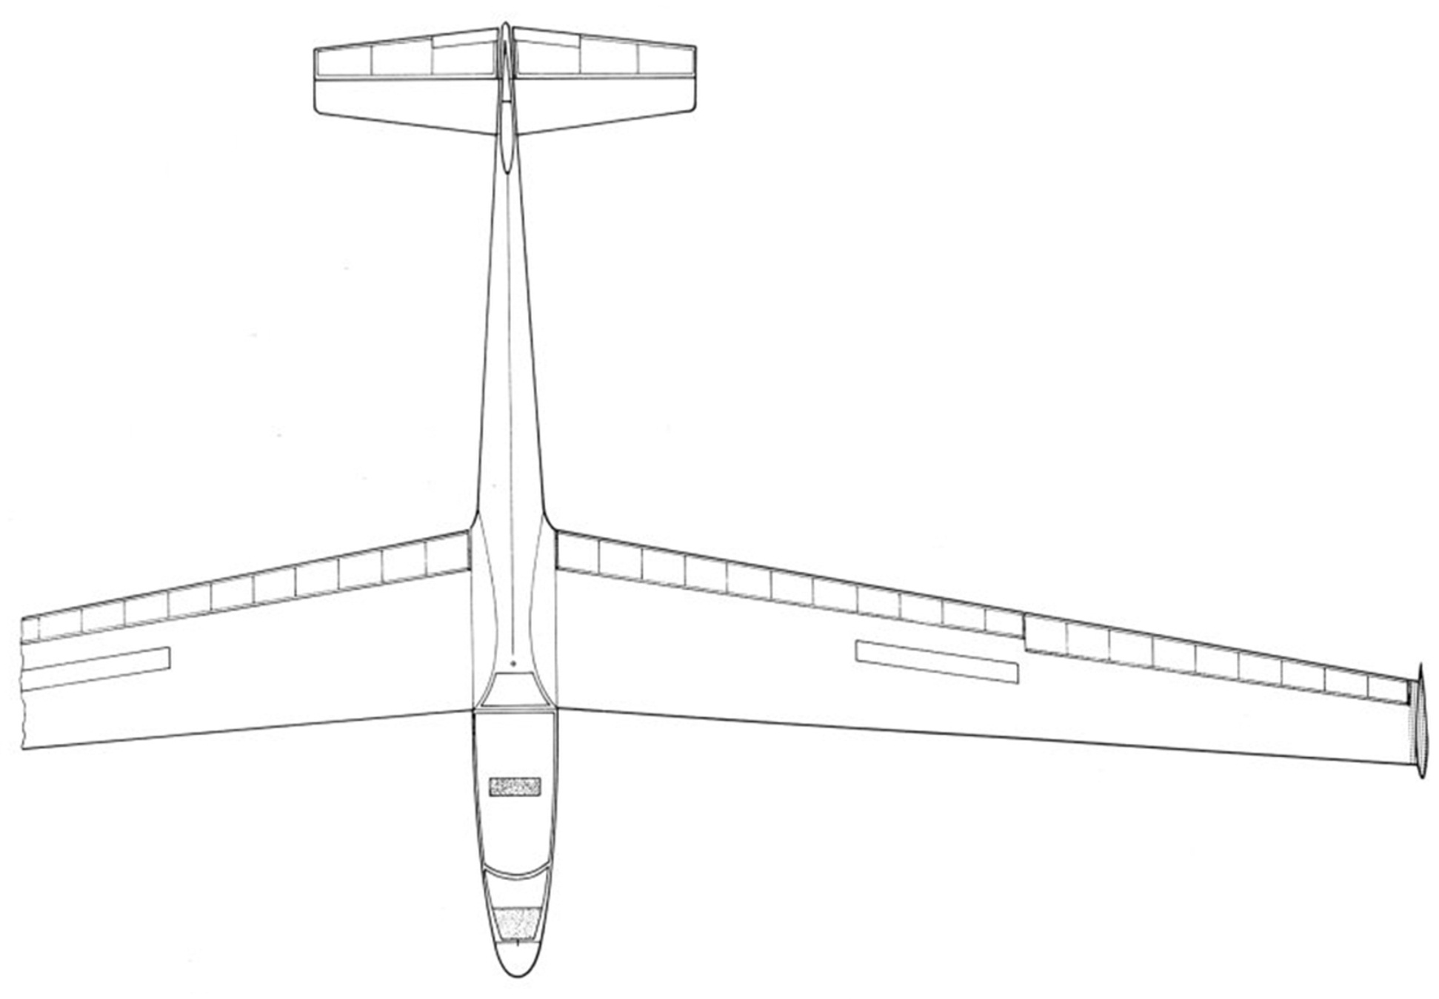
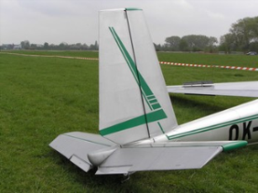
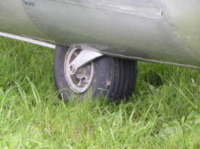
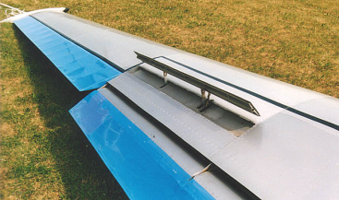
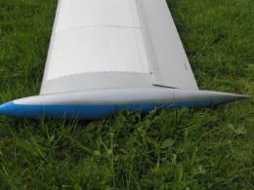
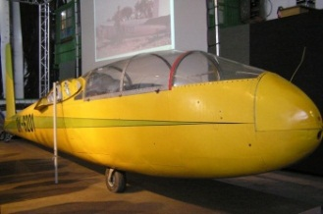
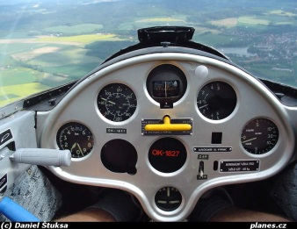
Technické údaje
- kýlovka a vodorovný stabilizátor jsou celokovové
- kormidla jsou tvořena duralovou kostrou potaženou plátnem
- odpružená vidlice s kolem a bubnovou brzdou, zatahovatelný - ostruha tvořena kolečkem nebo skluznicí
- samonosné, celokovové (laminární profil s negativní šípovitostí)
- „Fowlerovy“ vztlakové klapky a křidélka potažena plátnem
- křídlo zakončeno kapkovitým vřetenem
- duralová oválná poloskořepina s 15 přepážkami - překryt kabiny z děleného plexiskla, odklopný

Slide 5
Rozpětí | 16,20 m
Délka | 8,40 m
Výška | 2,08 m
Nosná plocha | 19,15 m²
Štíhlost křídel | 13,7
Prázdná hmotnost | 292 – 307 kg
Maximální vzletová hmotnost | 500 kg
Plošné zatížení | 26 kg/m²
Tabulka základních hmotností Tabulka základních rozměrů
Návrhová rychlost střemhlavého letu (V_{D}) | 272 km/h
Maximální přípustná rychlost (V_{NE}) | 253 km/h
Rychlost pro vlek za letadlem (V_{T}) | 140 km/h
Maximální rychlost při startu navijákem (VW) | 120 km/h
Maximální přípustná rychlost s vysunutými vztlakovými klapkami | 110 km/h
Návrhová rychlost pro akrobatické obraty (VA) | 145 km/h
Minimální rychlost v přistávací konfiguraci | 55 km/h (při hmotnosti 472 kg)
Minimální rychlost v letové konfiguraci | 60 km/h (při hmotnosti 472 kg)
Nejmenší klesavost | 0,82 m/s (při hmotnosti 472 kg)
Největší klouzavost | 1:28 +/- 5% (při hmotnosti 472 kg)
Maximální povolené provozní násobky | +6/-3 G do hmotnosti 400 kg; +5/-2,5 G při hmotnosti do 500 kg

Slide 6
Rychlostní polára kluzáku L-13

Slide 7
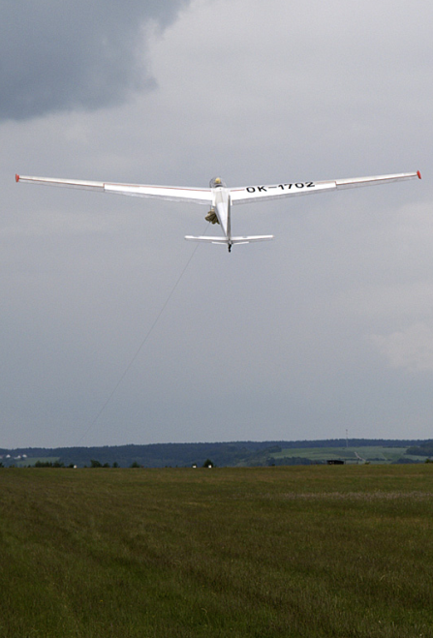
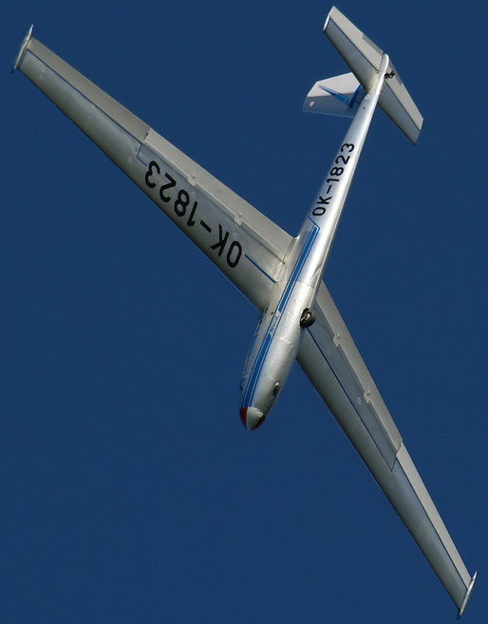
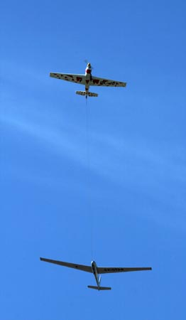
Výcvik
Výhody Blaníku - konstrukční odolnost - letové vlastnosti

Slide 8
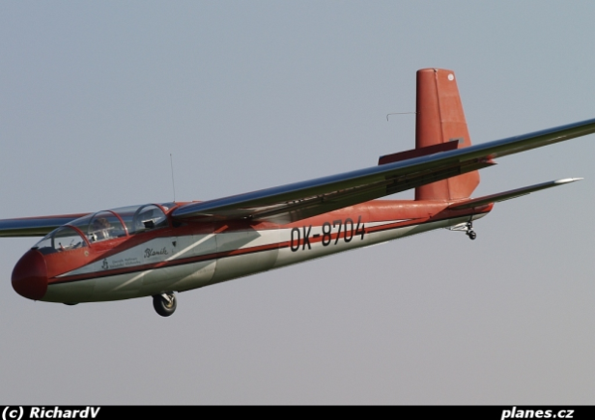
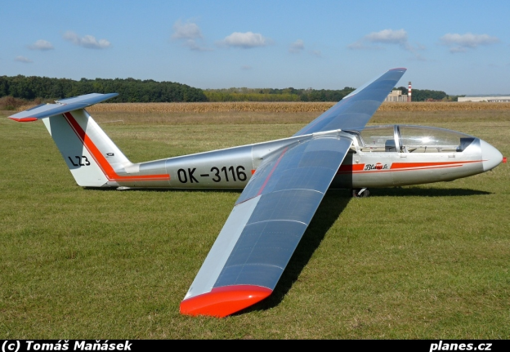
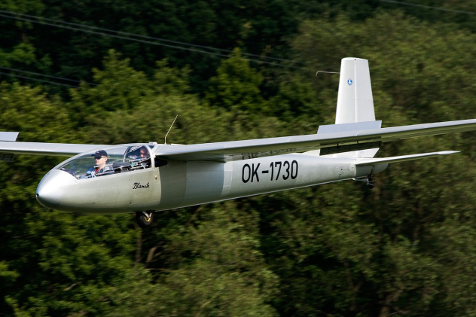
Modifikace
L-13A
- výroba od prosince 1981 do června 1982
- vyrobeno pouze 20 kusů - mnoho dalších kluzáků L-13A vzniklo přestavbou původní L-13
L-23 SuperBlaník
- požadavky na větší odolnost ocasních ploch
- prototyp postaven v roce 1987, první let se uskutečnil 13. května 1989 - sériová výroba byla zahájena v roce 1989, vyrobeno přes 300 kusů
L-13 AC
- sestaven převážně z částí L-13A a L-23 - první let v roce 1997 - kluzák je určen k výcviku a akrobacii

Slide 9
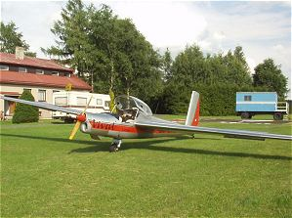
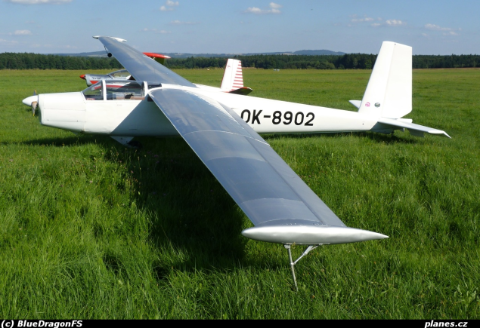
Motorizované verze
L-13J
- dvoutaktní tříválec Jawa M-150
- motorem osazeny pouze dva kluzáky (OK-9821, OK-6911) - první let se uskutečnil 26. března 1968
L-13 Vivat . - nosné prvky a zadní část z původního L-13, nově navržena přední část - s motorem Walter Mikron III vzlétl poprvé 10. května 1978 → zahájení sériové výroby v továrně Aerotechniku v roce 1983 (do r. 1999) - v dalších letech používány motory Rotax, Limbach a Mikron IIIAE - celkem vyrobeno přes 200 kusů
L-13B Bačostroj .
- amatérská motorizace pana Mojmíra Bači ze Slavičína - kluzák osazen motorem Walter Mikron - první let se uskutečnil 23. března 1979 - jediný uniká OK-8902 létá v Aeroklubu Kunovice

Slide 10
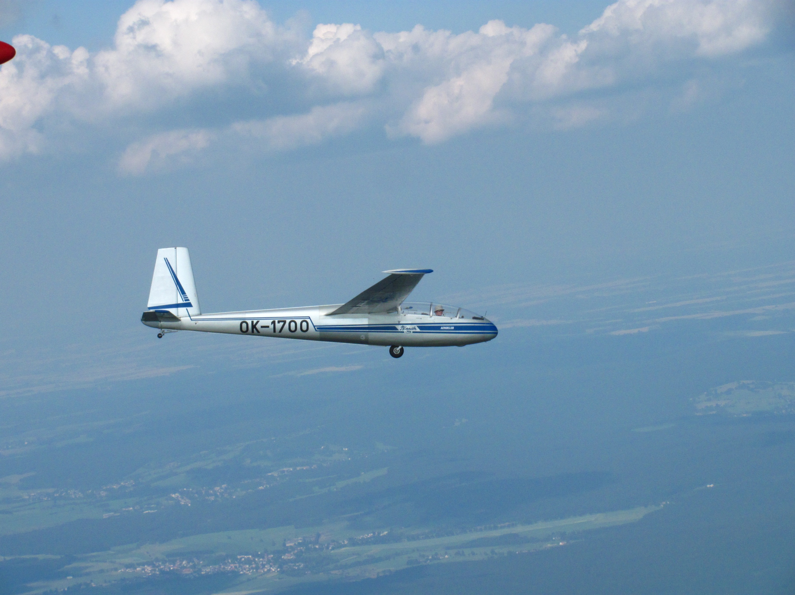
Děkuji za pozornost

